Slide 1
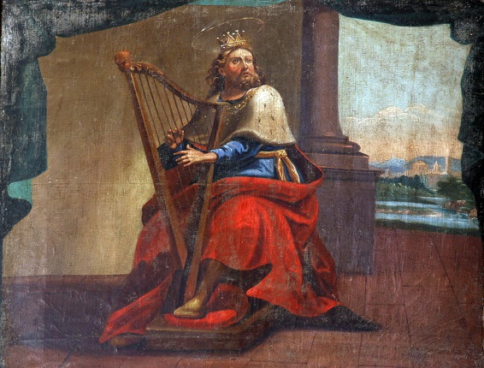
Lección 01
06 de enero 2024
CÓMO LEER SALMOS
TEXTO CLAVE: Lucas 24:44, 45
Escuela Sabática – 4° Trimestre de 2023

Slide 2
I. OBJETIVO: ¿Qué aprender?
Que, seas un discípulo que alaba a Dios con salmos.
APRENDIZAJE POR NIVELES:
SABER entender cómo se escribió y cómo se usó los salmos en el pasado.
SENTIR el deseo de alabar a Dios.
HACER la decisión de usar salmos para alabar y comunicarse mediante salmos.

Slide 3
EL MÉTODO, O ESTRATEGIA M.: ¿Cómo aprender?
¿Qué camino seguir con el alumno?
1° MOTIVA: ¿Qué debo SER?
Motivar el logro de una capacidad, un aprendizaje; a SER semejante a Cristo Jesús en su carácter.
2° EXPLORA: ¿Qué debo SABER?
Buscar información, con preguntas, procesarlo, comprender, sintetizar y generalizar.
3° APLICA: ¿Qué debo SENTIR?
Sentir el deseo de aplicar los conocimientos descubiertos en la vida.
4° CREA: ¿Qué debo HACER?.
Tomar la decisión de crear oportunidades para vivir lo aprendido y compartirlas.

Slide 4
LA ESTRATEGIA METODOLÓGICA.
¿Qué recomendación nos da Dios?
“La escuela sabática, cuando es bien dirigida, es uno de los grandes instrumentos de Dios para traer almas al conocimiento de la verdad. No es el mejor plan que solo los maestros hablen. Ellos deberían inducir a los miembros de la clase a decir los que saben. Y entonces el maestro, con pocas palabras y breves observaciones o ilustraciones debería imprimir la lección en sus mentes.” (Consejos sobre la Obra de la Escuela Sabática, 128)
“Cada ser humano, creado a imagen de Dios, está dotado de un facultad semejante a la del Creador: la individualidad, la facultad de pensar y hacer… que sean pensadores y no meros reflectores de los pensamientos de otros… dirigirlos a las fuentes de la verdad, a los campos abiertos a la investigación en la naturaleza y en la revelación.” (Educación 17)

Slide 5
II. MOTIVAR: ¿Cómo despertar interés y cómo enseñar?
Con preguntas motivadoras, presentando necesidades y casos de la vida:
¿Qué son los salmos?
¿Quiénes fueron los salmistas?
¿Qué recursos literarios usaron los salmistas?

Slide 6
III. EXPLORA: 1.¿Qué son los salmos? Salmo 92:1; Colosenses 3:16
Son composición poéticas inspirados por Dios. “Salmos ha sido un devocionario y un himnario para judíos y cristianos de todas las épocas. Aunque estas poesías… el Señor los inspiró para que se escribieran. Por eso, como en toda Escritura (2 Ped. 1:21) Dios en Salmos nos habla mediane sus siervos y el Espíritu.” (GEB 5)
“Es la máxima expresión de la poesía hebrea. Los salmos expresan los múltiples sentimientos y luchas de los creyentes… cánticos de acción de gracias, alabanzas, confesiones, oraciones de liberación, himnos de protección etc.”(GEB 12)

Slide 7
2. ¿Quiénes fueron los salmistas? Salmo 25:1- 5; 75:1
“Los salmistas eran personas de genuina devoción y profunda fe y, sin embargo, propensos a desalientos y tentaciones como el resto de nosotros.” (GEB 7)
“El rey David, cuyo nombre aparece en los títulos de la mayoría de los salmos, participó activamente en la organización de la liturgia del culto de Israel. Se lo llama el ‘el dulce cantor de Israel’ 2 Sam. 23:1.”
“Muchos salmos fueron compuestos por los músicos del templo, que también eran levitas: por ejemplo, salmo 50 y salmo 73 a 83, por Asaf; Salmo 42, Salmo 44 a 47 por los hijos de Coré; Salmo 88, por Hemán el ezraita y otros.” (GEB 7)

Slide 8
3. ¿Qué recursos literarios usaron los salmistas? Salmo 3; 33:1- 3
“La poesía de los salmos evidencian un poder singular para captar la atención de los lectores. Aunque algunos de estos recursos poéticos se pierden en la traducción.” (GEB 8)
“Los salmistas también utilizaron recursos literarios como:
“Metonimia, utiliza el nombre de un objeto o concepto por el de otro con que se relaciona.” (Sal. 2:5; GEB 13)
“Sinécdoque; de lo particular a lo general o lo general a lo particular.” (Sal. 44:6)
“Acróstico; usa la primeras letras de cada verso.” (Sal. 119)
Notes:
.

Slide 9
IV. APLICA: ¿Qué debo sentir al recibir estos conocimientos?
Deseo de permitir que Dios me hable media salmos, o le hable a él; también alabarle o declamarle por sus grandezas a nuestro Dios.
¿Deseas alabar a Dios mediante salmos?
¿Cuál es tu decisión?
V. CREA: ¿Qué haré para compartir esta lección la próxima semana? Crear oportunidades para alabar a Dios y compositar nuestras propias alabanzas o peticiones a Dios. Amén

Slide 10
Créditos
DISEÑO ORIGINAL
Lic. Alejandrino Halire Ccahuana
http://decalogo-janohalire.blogspot.com/p/escuela-sabatica.html
Distribución
Recursos Escuela Sabática ©
Para recibir las próximas lecciones inscríbase enviando un mail a:
www.recursos-biblicos.com
Asunto: Lecciones en Powerpoint
RECURSOS ADVENTISTAS
Recursos gratuitos
http://decalogo-janohalire.blogspot.com/
https://www.slideshare.net/ahalirecc
Recursos
Escuela Sabática

